Slide 1
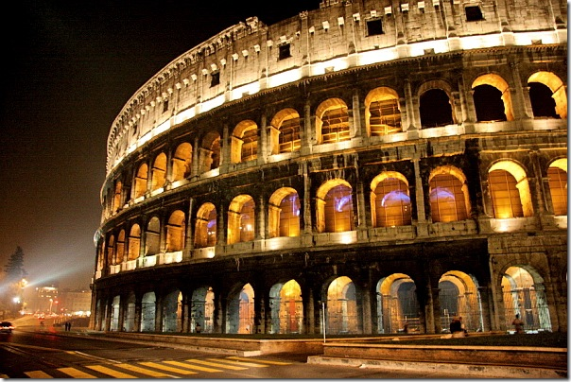
Італія

Slide 2
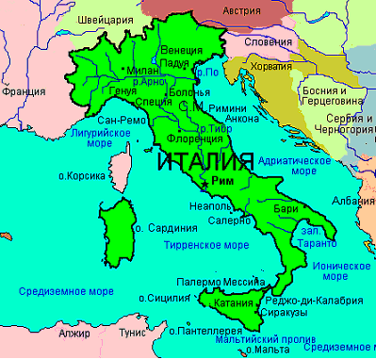

Slide 3
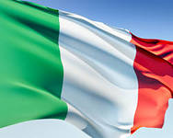
Прапор держави прямокутне полотнище з трьох рівномірних вертикальних смуг зеленого, білого та червоного кольору.

Slide 4
Промисловість
Розвинені такі галузі:
Паливно-енергетичний комплекс
Обробна промисловість
Машинобудування
Металургія
Текстильна промисловість
Легка і меблева промисловість

Slide 5
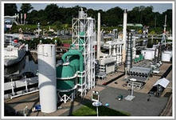
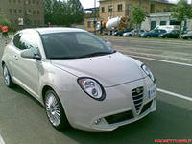


Slide 6
Сільське господарство
ЗастандартамиЄС,сільське господарство Італії недостатньо ефективне.
На відміну від Північно-Західної Європи, в сільському господарстві Італії домінує рослинництво.
Разом з Іспанією вона утримує першість у вирощуванні оливок, але олія є продуктом внутрішнього споживання.
Італія є важл В міру економічного розвитку країни все більшого значення набуває тваринництво, хоча умови Середземномор'я для нього не можна вважати сприятливими. Розводять велику рогату худобу, свиней, овець, кіз, птицю. Італія є значним виробником м'яса й сиру. Частина продуктів тваринництва, включаючи вовну, а також кормове зерно, імпортується. ивим виробником зерна

Slide 7
Національна кухня
Сніданок - дуже легкий (хліб або булочка, масло, варення, кава з молоком). Обід і вечеря: перше, друге з гарніром, фрукти або солодке, столова вода і чверть літра вина. Перша страва італійської кухні - це спагеті або інший вид макаронних виробів, приготованих одним із багатьох способів.
Другі страви:
Ньоккі - галушки. Паппарделле - лапша, нарізана широкими смужками. Тортелліні - маленькі квадратні пельмені. Пеннє - товсті короткі макарони у формі ромбика. Тальяттелє - плоска довга лапша. Феттучіні - тонка лапша.
Окрім пасти в Італії є дуже популярною піца.

Slide 8
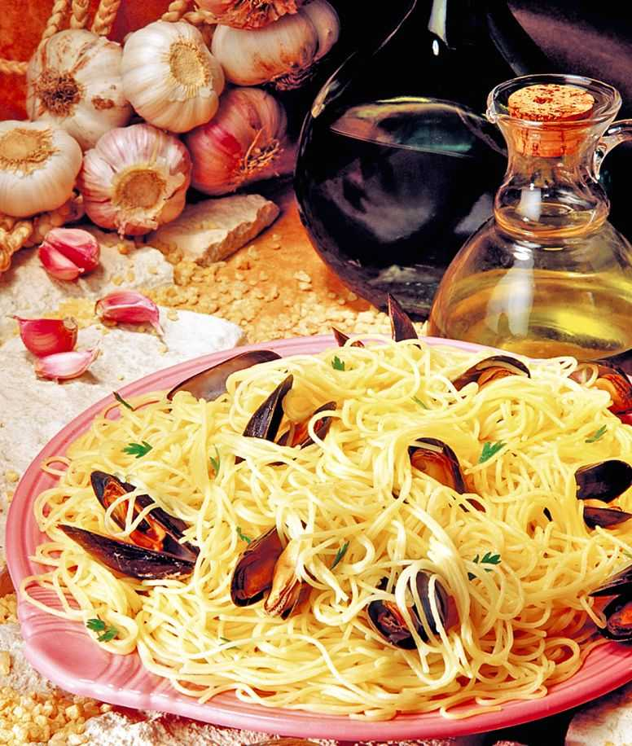
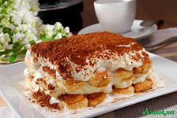
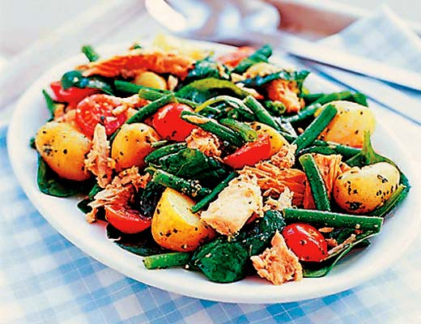

Slide 9
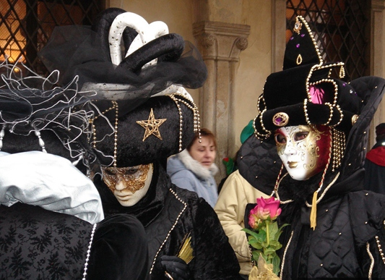
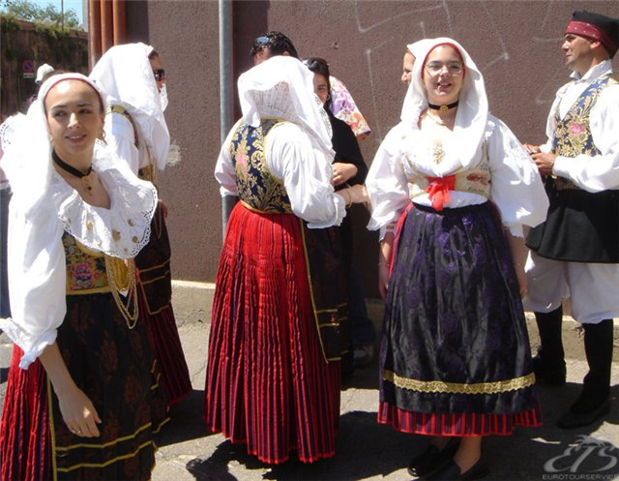
Традиції та звичаї
Чоловіки цієї південної країни люб’язні з кожною жінкою, але неодмінно головним і святим у житті кожного з них є родина.
Однією зі знаменитих на увесь світ традицій є італійська традиція зустрічі Нового року. У ніч із 31 грудня на 1 січня з вікон кожної квартири летить старий посуд, зламані предмети меблів і інші марні предмети.

Slide 10
Дякую за увагу
Робота
Учениці 10 – Б класу
Ульяновського НВК №2
Паскаль Вероніки

